Slide 1
第四次汇报
照片分类组
Notes:
这里需要先简单说明一下我们这个项目是什么，面向谁

Slide 2
目录
01
02
负责人计划执行情况
项目迭代情况说明
03
系统功能及测试演示
04
实践材料

Slide 3
01
负责人计划执行情况

Slide 4
周扬 | 计划执行情况 | 遇到的难点 | 解决措施
项目经理、项目管理员 | 完善项目管理工作，推进第三次工作迭代 推进了系统的问题修复 推进了测试计划的执行，初步完成测试工作 | 测试工具的熟悉使用 项目进度统计与迭代工作的对齐 文档的清晰归档 | 查阅资料和咨询有经验的人员 细化迭代工作的整理，查漏补缺 利用管理工具细化文档管理

Slide 5
蔡泽铭 | 计划执行情况 | 遇到的难点 | 解决措施
系统架构指导、后端开发 | 完成项目后端基本功能的实现，包括文件上传、批处理以及删除操作，并通过本地初步功能测试， | 对于系统项目框架的设计上没有明确的认知，无法从已有的知识体系中搭建合适的系统框架。 对实体类的属性格式和数据库建表格式的不确定。 在前期开发中未考虑关于专业图片格式（包括但不限于RAW格式）的处理，所使用的函数也无法处理相关的文件格式。 | 通过查阅网上开源的企业项目，学习其项目结构设计 与前端成员开展沟通交流合作，最终确定相关实体类的属性类型以及传入数据库表的建表格式。 通过查阅相关资料，采用exif相关函数进行获取，可以实现对不同图片格式的相关属性进行获取。

Slide 6
尹向哲 | 计划执行情况 | 遇到的难点 | 解决措施
版本管理经理、前端开发 | 分支管理策略得到有效实施，代码整合和冲突管理顺利进行。 代码审查及合并： 已协助开发经理和系统架构指导进行代码审查，确保代码质量和一致性。成功管理代码合并请求，解决合并冲突 | 开发进入后期后的版本混乱和合并冲突 | 明确合并规则，规范成员提交

Slide 7
史云帆 | 计划执行情况 | 遇到的难点 | 解决措施
UI设计经理、UI设计师 | 设计优化与完善：根据第一周的反馈，优化和调整设计方案，修正设计中的问题。 更新财务报表：在第一周基础财务报表的基础上增加可视化功能，使项目资金使用情况更直观便于核算。 | 开发周期较短，样本较少，难以生成精细化报表，单元测试出现配置问题 | 纵向挖掘数据，借用工具完善相关文档；与编码同学沟通并查阅资料解决

Slide 8
周志龙 | 计划执行情况 | 遇到的难点 | 解决措施
配置管理经理、后端开发 | 部署配置管理工具，配置初始设置，并为项目创建版本库和目录结构 识别并注册项目的所有配置项，导入初始版本的代码、文档和其他资源。 配置项控制流程的培训，确保团队成员熟悉工具的使用和配置管理流程。 | 项目迭代后没有完全按照预定的接口接入，需要较多修改 | 与其他开发人员密切对接，确保接口对接准确

Slide 9
李威 | 计划执行情况 | 遇到的难点 | 解决措施
开发经理、前端开发 | 审查了系统架构与接口的实现情况。 协助解决模块集成中的问题，确保了系统的各部分顺利对接。 对关键模块进行了代码审核，确保代码质量符合标准。 组织团队沟通，评估项目的当前状态。根据进展情况，调整了第三周的工作重点和资源分配。 | 不熟悉ai深度学习相关内容，很难找到最新的相关资料 | 求助深度学习方面的专家，根据其提供的论文和相关资料给项目更新了性能更加强大的ai模型

Slide 10
朱镕彬 | 计划执行情况 | 遇到的难点 | 解决措施
数据管理经理、质量保证工程师 | • 配置云服务器，确保系统运行环境稳定。 • 将数据库与后端系统成功连接，完成基础架构的搭建。 • 建立数据库的表和视图，设计合理的数据库结构。 • 确保数据库能够支持后续数据的高效存储和管理。 | 建立以分类归档查看信息的视图在处理多分类的图片时出现问题 | 查阅相关资料解决

Slide 11
许沣鲡 | 计划执行情况 | 遇到的难点 | 解决措施
测试经理、数据分析师 | 完成测试环境的搭建，确保所有测试工具、数据库连接等准备就绪。 开始执行功能测试，验证图片导入、管理、自动分类等基本功能是否按预期工作。 深入分析测试数据，编写测试报告，记录发现的问题和潜在的风险点。 与开发团队紧密合作，跟踪并验证问题修复情况。 | Jest测试Vue组件时的配置问题 | 查阅相关资料解决

Slide 12
02
项目迭代情况说明

Slide 13
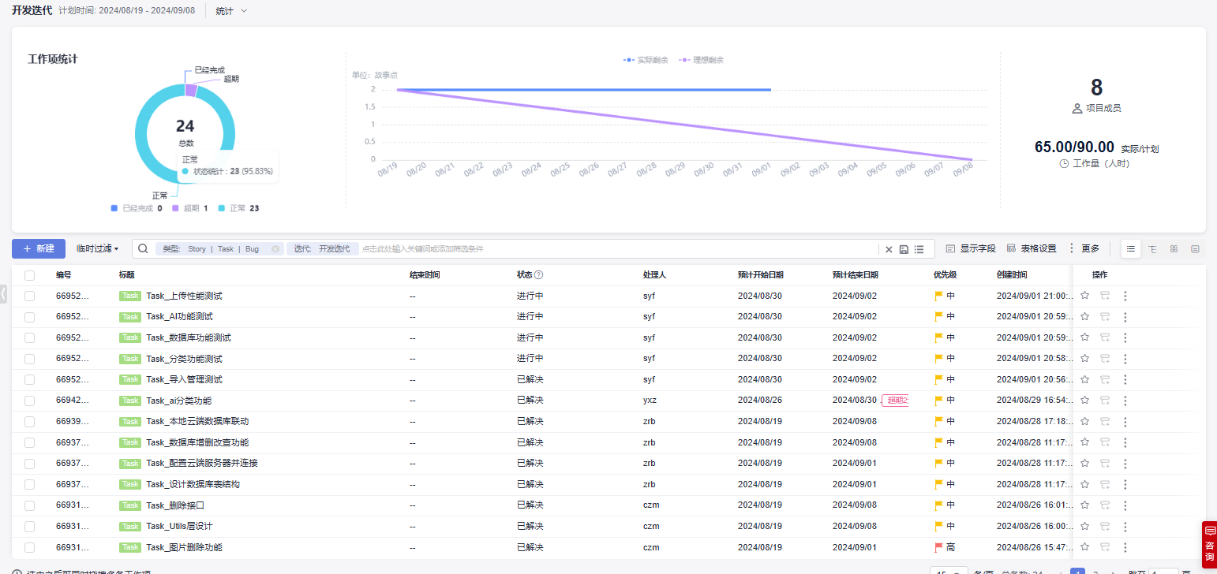
项目规划
工作项迭代

Slide 14
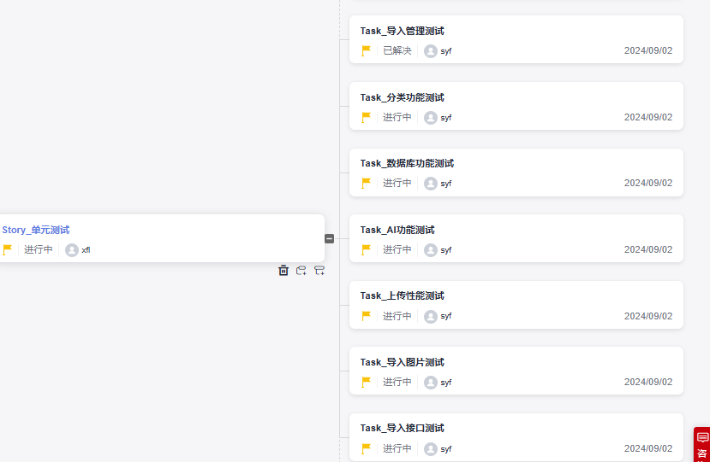
项目规划
工作项迭代

Slide 15
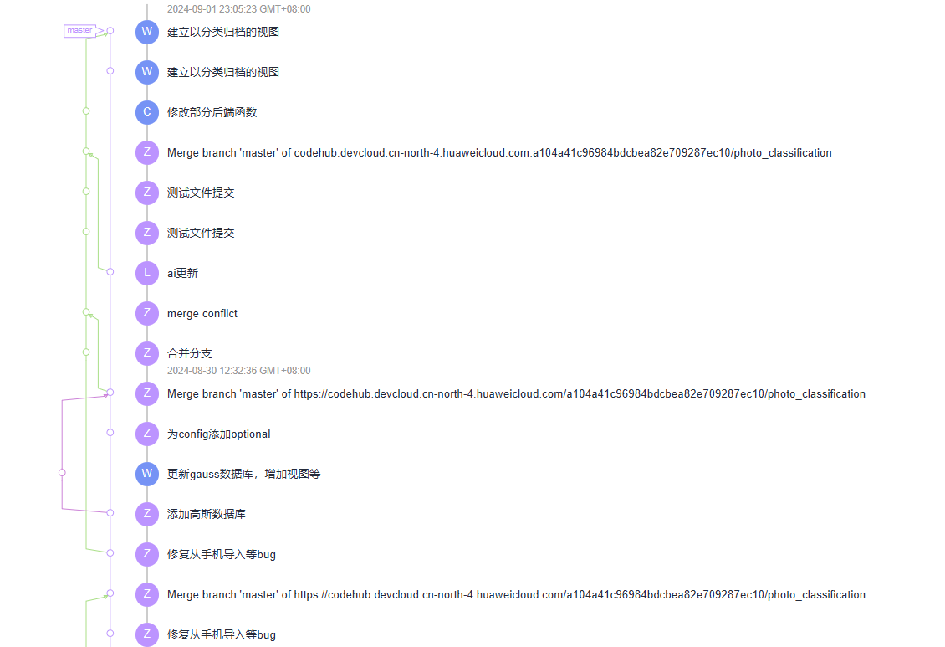
项目规划
代码托管迭代

Slide 16
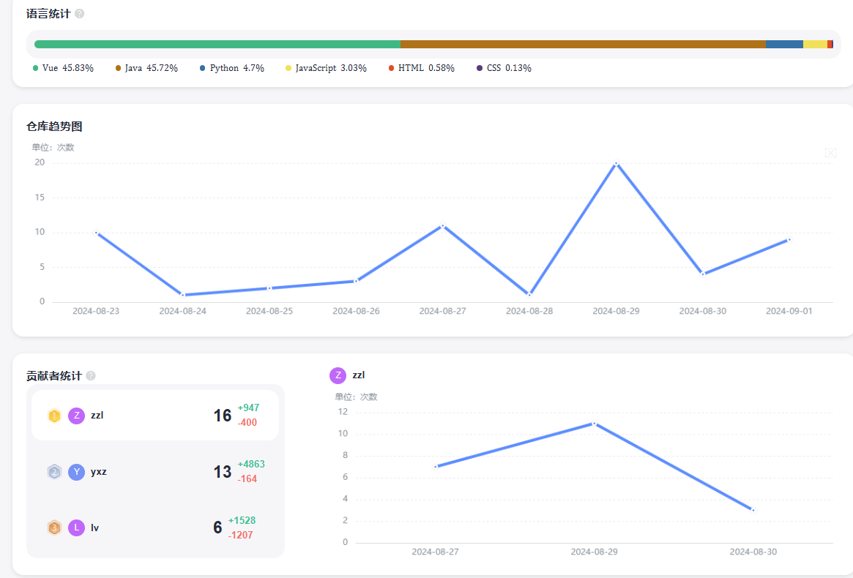
项目规划
代码托管迭代

Slide 17
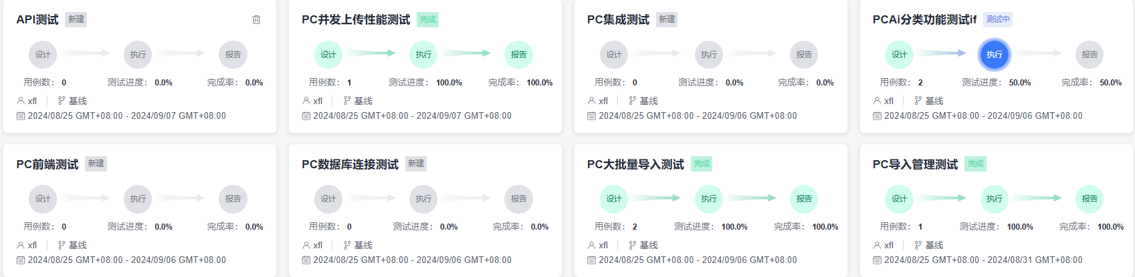
项目规划
测试迭代

Slide 18
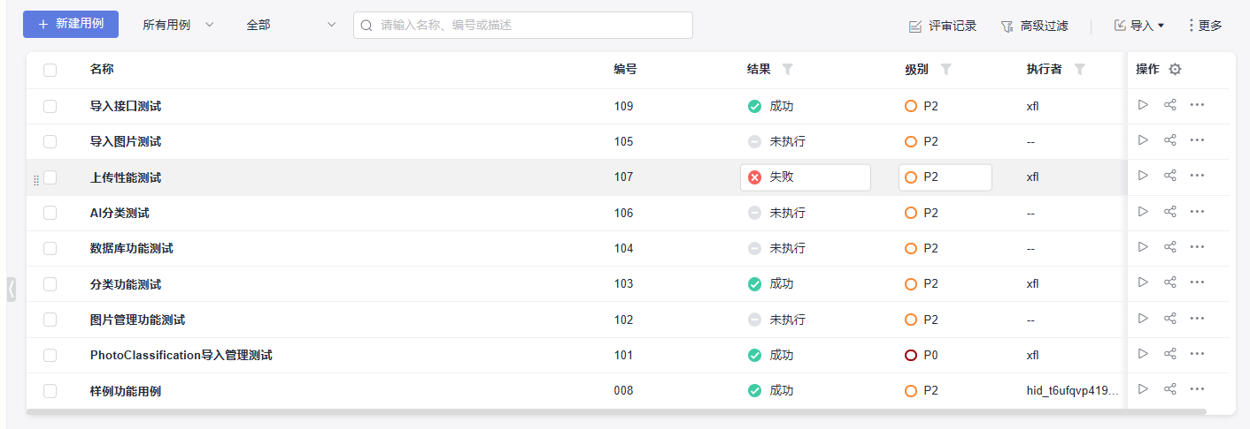
工作迭代
测试迭代

Slide 19
03
系统功能演示

Slide 20
04
实践材料

Slide 21
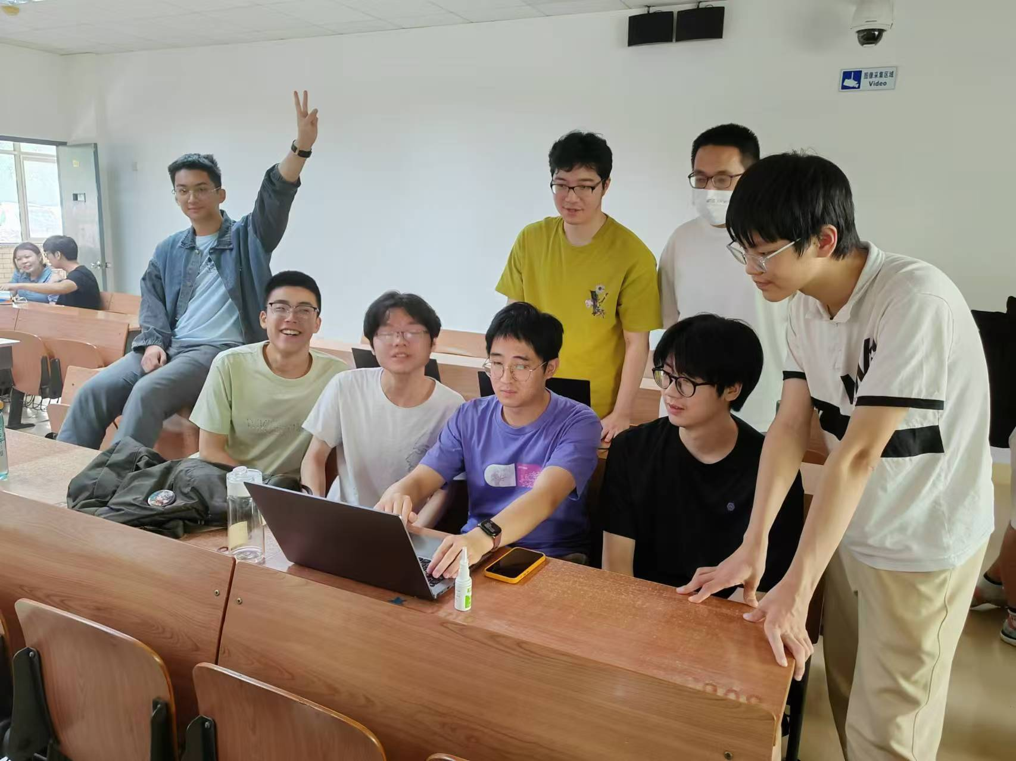
实践照片

Slide 22
照片分类系统
谢谢大家！
照片分类组

